Slide 1
要 点 回 顾
第一章
电路模型和电路定律
i
• 关联参考方向:
+
u
–
u
U_{S}
i
u_{S}
_
+
• 电压源:
0
i
u~i 关系
u
I_{S}
i_{S}
• 电流源:
i
_
0
+
u
u~i 关系

Slide 2

+
–
第一章
电路模型和电路定律
• 受控电压源
• 受控电流源
基尔霍夫定律
几个名词：
♦ KCL---关于结点的定律
1. 支路 (branch)
2. 结点 (node)
∑ I = 0
3. 回路(loop)
♦ KVL---关于回路的定律
∑ U = 0

Slide 3
练习1：
2A
U_{ab} =?
3A
I
2Ω
2V
_
a
+
b
1A

Slide 4
练习2：
10Ω
2A
+
6 Ω
6V
_
求：电路中电压源和电流源提供的功率？

Slide 5
练习3：
I₁
5Ω
I₂
+
+
8V
3I₁
3Ω
_
_
求：电路中电流 I₂ = ？

Slide 6
第二章 电阻电路的等效变换
♦ 重点：
1. 电阻的串、并联及分压分流公式；
2. 电阻电路的Y—Δ变换；
3. 电压源和电流源的等效变换；
4. 输入电阻的计算。
目的：1、对简单电路计算；
2、先将电路简化，为进一步对电路列方程分析做准备。

Slide 7
2.1 电阻的串联、并联和混联
任何一个复杂的网络,向外引出两个端钮，则称为二端网络 ( 一端口)。网络内部没有独立源的二端网络, 称为无源二端网络。
一个无源二端电阻网络可以用端口的入端电阻来等效。
I
I
º
º
+
无
源
等效
+
U
R_{等效}
R_{等效}= U / I
_
U
_
º
º

Slide 8
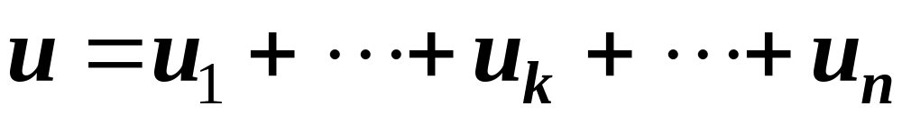
一、 电阻串联 ( Series Connection of Resistors )
1. 电路特点:
R₁
R_{k}
R_{n}
_
_
_
i
+
u₁
+
u_{k}
+
u_{n}
+
u
_
(a) 各电阻顺序连接，流过同一电流 ( KCL )；
(b) 总电压等于各串联电阻的电压之和 ( KVL )。

Slide 9
2. 等效电阻R_{eq}
R₁
R_{k}
R_{n}
R_{eq}
_
_
_
等效
i
+
u₁
+
u_{k}
+
u_{n}
i
_
+
_
+
u
u
KVL u= u₁+ u₂ +…+u_{k}+…+u_{n}
由欧姆定律：
u_{k} = R_{k} i
( k=1, 2, …, n )
u= (R₁+ R₂ +…+R_{k}+…+ R_{n}) i = R_{eq}i
R_{eq}=( R₁+ R₂ +…+R_{n}) =∑ R_{k}
结论：
串联电路的总电阻等于各分电阻之和。

Slide 10
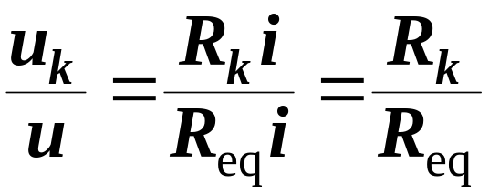
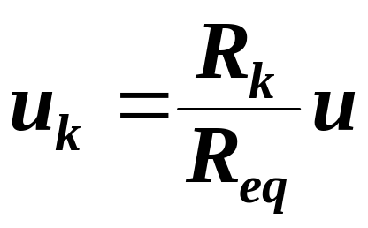
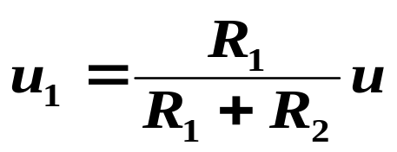
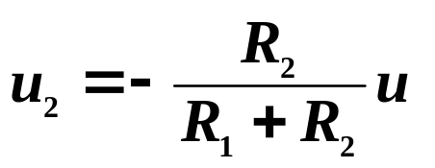
3. 串联电阻上电压的分配
i
º
+
由
即电压与电阻成正比
+
u₁
_
R₁
u
+
u_{n}
R_{n}
_
_
故有
º
例：两个电阻分压, 如下图
i
º
+
+
u₁
R₁
-
u
-
u₂
R₂
( 注意方向 !)
_
+
º

Slide 11
4. 功率关系
p₁=R₁i²， p₂=R₂i²，…， p_{n}=R_{n}i²
p₁: p₂ : … : p_{n}= R₁ : R₂ : … :R_{n}
总功率 ： p=R_{eq}i² = (R₁+ R₂+ …+R_{n} ) i²
=R₁i²+R₂i²+ …+R_{n}i²
=p₁+ p₂+…+ p_{n}

Slide 12
二、电阻并联 ( Parallel Connection )
i
+
i₁
i₂
i_{k}
i_{n}
R₁
R₂
R_{k}
R_{n}
u
_
1. 电路特点:
(a) 各电阻两端分别接在一起，两端为同一电压 (KVL)；
(b) 总电流等于流过各并联电阻的电流之和 (KCL)。
i = i₁+ i₂+ …+ i_{k}+ …+ i_{n}

Slide 13
2. 等效电阻R_{eq}
i
i
+
i₁
i₂
i_{k}
i_{n}
+
等效
R_{eq}
R₁
R₂
R_{k}
R_{n}
u
u
_
_
由KCL:
i = i₁+ i₂+ …+ i_{k}+ …+i_{n}= u / R_{eq}
故有
u/R_{eq}= i = u/R₁ +u/R₂ + …+ u/R_{n}= u(1/R₁+1/R₂+…+1/R_{n})
即
1/R_{eq}= 1/R₁+1/R₂+…+1/R_{n}
用电导 G =1 / R 表示：
G_{eq}=G₁+G₂+…+G_{k}+…+G_{n}=∑ G_{k}=∑ 1/R_{k}
等效电导等于并联的各电导之和

Slide 14
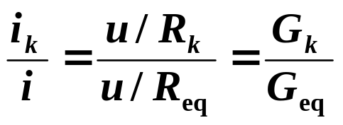
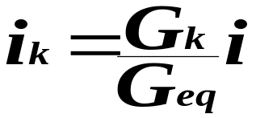
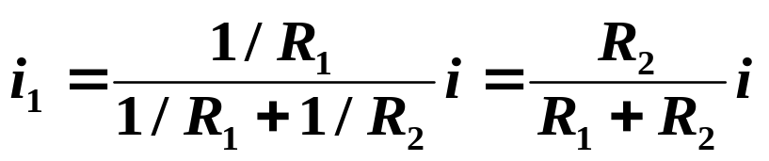
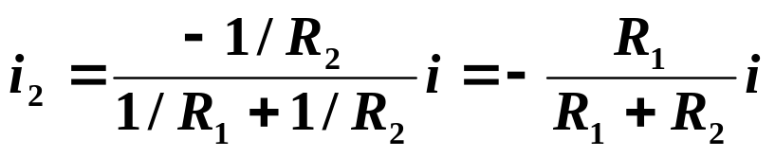
3. 并联电阻的电流分配
由
即 电流分配与电导成正比
知
对于两电阻并联，
有
i
º
i₁
i₂
R₁
R₂
º

Slide 15
4. 功率关系
p₁=G₁u²， p₂=G₂u²，…， p_{n}=G_{n}u²
p₁: p₂ : … : p_{n}= G₁ : G₂ : … :G_{n}
总功率 p=G_{eq}u² = (G₁+ G₂+ …+G_{n} ) u²
=G₁u²+G₂u²+ …+G_{n}u²
= p₁+ p₂+…+ p_{n}

Slide 16
三、 电阻的串并联
例1.
4Ω
º
2Ω
3Ω
R = 4∥(2+3∥6) = 2 Ω
R
6Ω
3Ω
º

Slide 17
例2.
40Ω
40Ω
º
º
40Ω
40Ω
30Ω
R
R
30Ω
30Ω
30Ω
30Ω
º
º
30Ω
R = (40∥40+30∥30∥30) = 30Ω

Slide 18
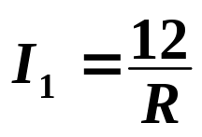
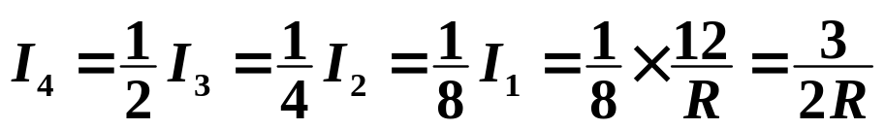

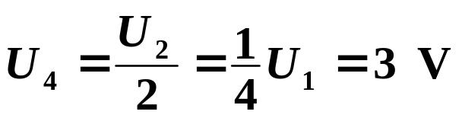
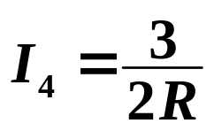
例3.
I₁
I₂
R
I₃
R
I₄
求：I₁ ,I₄ ,U₄
+
+
+
+
2R
U₁
2R
U₂
2R
2R
U₄
?
12V
_
_
_
_
解：
① 用分流方法
②用分压方法

Slide 19
2.2 星接与角接电阻电路的等效变换(Y—Δ变换)
三端无源网络:引出三个端钮的网络， 并且内部没有独立源。
°
无
源
°
°
三端无源网络的两个例子： Δ ，Y网络：
+
–
i_{1Y}
i_{1Δ}
+
1
–
1
u_{12Δ}
u_{31Δ}
R₁
R₃₁
u_{12Y}
u_{31Y}
R₁₂
R₂
R₃
i_{2 Δ}
i_{3 Δ}
i_{2Y}
i_{3Y}
–
+
–
+
2
R₂₃
3
2
3
+
–
+
u_{23Y}
–
u_{23Δ}
Δ 型网络
Y型网络

Slide 20
下面是 Δ ，Y 网络的变形：
º
º
º
º
º
º
º
º
π 型电路 (Δ 型)
T 型电路 (Y 型)
这两种电路都可以用下面的 Δ – Y 变换方法来互相等效。

Slide 21
Δ—Y 变换的等效条件:
+
–
i_{1Y}
1
i_{1Δ}
+
–
1
u_{12Δ}
u_{31Δ}
R₁
R₃₁
u_{12Y}
u_{31Y}
R₁₂
R₂
R₃
i_{2 Δ}
i_{3 Δ}
i_{2Y}
i_{3Y}
–
+
–
+
2
R₂₃
3
2
3
+
–
+
u_{23Y}
–
u_{23Δ}
等效的条件: i_{1Δ} =i_{1Y} , i_{2 Δ} =i_{2Y} , i_{3 Δ} =i_{3Y} ,
且 u_{12Δ} =u_{12Y} , u_{23Δ} =u_{23Y} , u_{31Δ} =u_{31Y}

Slide 22
+
–
i_{1Y}
1
i_{1Δ}
+
–
1
u_{12Δ}
u_{31Δ}
R₁
R₃₁
u_{12Y}
u_{31Y}
R₁₂
R₂
R₃
i_{2 Δ}
i_{3 Δ}
i_{2Y}
i_{3Y}
–
+
–
+
2
R₂₃
3
2
3
+
–
+
u_{23Y}
–
u_{23Δ}
Δ接: 用电压表示电流
Y接: 用电流表示电压
u_{12Y}=R₁i_{1Y}–R₂i_{2Y}
i_{1Δ} =u_{12Δ} /R₁₂ – u_{31Δ} /R₃₁
u_{23Y}=R₂i_{2Y} – R₃i_{3Y}
i_{2Δ} =u_{23Δ} /R₂₃ – u_{12Δ} /R₁₂
(1)
(2)
u_{31Y}=R₃i_{3Y} – R₁i_{1Y}
i_{3Δ} =u_{31Δ} /R₃₁ – u_{23Δ} /R₂₃
i_{1Y}+i_{2Y}+i_{3Y} = 0

Slide 23
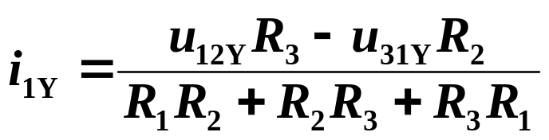
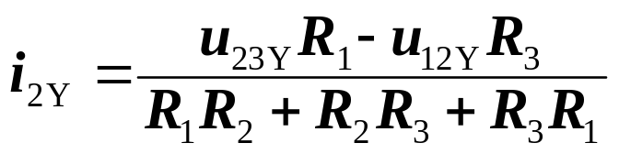
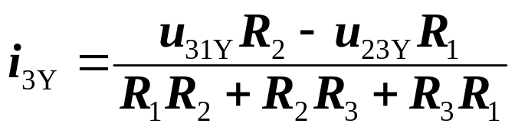
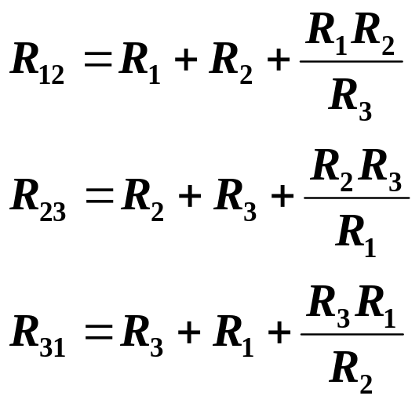
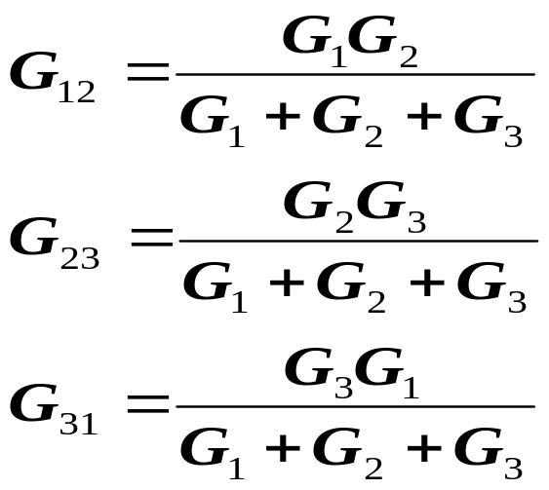
由式(2)解得：
i_{1Δ} =u_{12Δ} /R₁₂ – u_{31Δ} /R₃₁
i_{2Δ} =u_{23Δ} /R₂₃ – u_{12Δ} /R₁₂
(1)
(3)
i_{3Δ} =u_{31Δ} /R₃₁ – u_{23Δ} /R₂₃
根据等效条件，比较式(3)与式(1)，得由Y接→Δ接的变换结果：
或

Slide 24
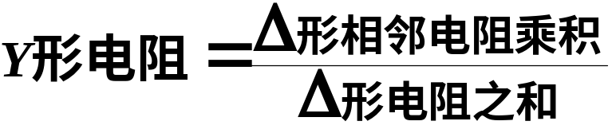
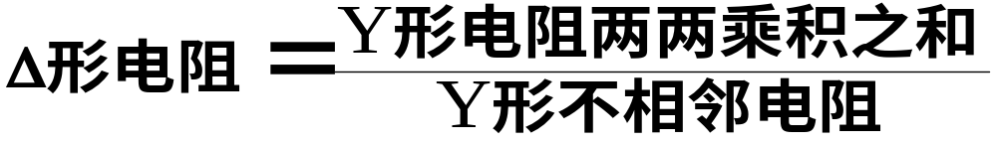
简记方法：
Δ变Y
Y变Δ
特例：若三个电阻相等(对称)，则有
R12
R1
R31
R_{Δ} = 3R_{Y}
3
R3
1
( 外大内小 )
R2
R23
注意：
(1) 等效对外部(端钮以外)有效，对内不成立。
(2) 等效电路与外部电路无关。

Slide 25
应用：简化电路
例. 桥 T 电路
1/3kΩ
1/3kΩ
1kΩ
1/3kΩ
1kΩ
1kΩ
E
1kΩ
R
E
1kΩ
R
1kΩ
3kΩ
R
E
3kΩ
3kΩ

Slide 26
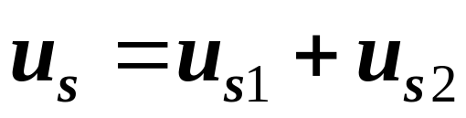
2.3 理想电压源和理想电流源的串并联
一、 理想电压源的串并联
串联:
+
º
º
u_{S1}
+
_
u_{S}
u_{S}=∑ u_{Sk}
( 注意参考方向)
+
_
u_{S2}
_
º
º
例：
+
º
º
12V
+
_
9V
_
_
3V
+
º
º

Slide 27
一、 理想电压源的串并联
并联:
I
I
º
º
+
+
+
电压相同(大小、方向）的电压源才能并联。
5V
5V
5V
_
_
_
º
º

Slide 28
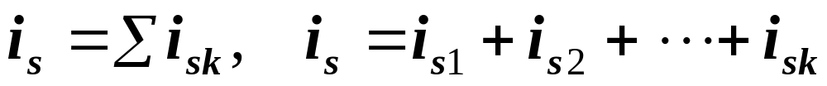
二.、理想电流源的串并联
并联：
可等效成一个理想电流源 i _{S}（ 注意参考方向）。
º
º
i_{S1}
i_{S2}
i_{Sk}
i_{S}
º
º
电流相同（电流相等、方向一致）的理想电流源才能串联。
串联:

Slide 29
2.4 实际电压源和实际电流源的等效变换
一、实际电压源
一个实际电压源，可用一个理想电压源u_{S}与一个电阻R_{i} 串联的支路模型来表征其特性。
R_{i}: 电源内阻,一般很小。
i
I
u_{S}=U_{S}时，其外特性曲线如下：
+
u_{S}
+
u
_
RiI
u
U
R
U_{S}
工作点
R_{i}
_
U
u=u_{S} – R_{i} i
I
i
当它向外电路提供电流时，它的端电压U总是小于U_{S} ，电流越大端电压U 越小。

Slide 30
二 、 实际电流源
一个实际电流源，可用一个电流为 i_{S} 的理想电流源和一个内电导 G_{i} 并联的模型来表征其特性。
G_{i}: 电源内电导,一般很小。
i
I
i_{S}=I_{S}时，其外特性曲线如下：
i_{S}
+
G_{i}
GiU
u
U
u
_
U
i=i_{S} – G_{i} u
工作点
0
I
I_{S}
i
当它向外电路供给电流时，并不是全部流出，其中一部分将在内部流动，随着端电压的增加，输出电流减小。

Slide 31
三 、电源的等效变换
所谓的等效是指两种电源模型端口的电压、电流在转换过程中保持不变。
i
+
i
u_{S}
+
i_{S}
+
_
u
G_{i}
u
R_{i}
_
_
u = u_{S} – R_{i} i
i = u_{S}/R_{i} – u/R_{i}
i = i_{S} – G_{i} u
比较，得等效的条件：
i_{S}=u_{S}/R_{i} , G_{i}=1/R_{i}

Slide 32
i
+
i
u_{S}
+
i_{S}
+
_
u
G_{i}
u
R_{i}
_
_
注意：
数值关系:
(1) 变换关系
方向。
(2) 所谓的等效是对外部电路等效，对内部电路是不等效的。
(3) 理想电压源与理想电流源不能相互转换。

Slide 33
对于含有电流源、电压源及电阻的电路，化简电路的步骤和原则是：
1、对外等效时，先去掉内部电路多余的元件
a.与理想电压源并联的元件[电阻/电导、电流源]；
？
I=2A
I
+
6A
+
+
+
10V
5Ω
5Ω
U
？
10V
5Ω
U
=10V
_
_
_
_

Slide 34
对于含有电流源、电压源及电阻的电路，化简电路的步骤和原则是：
1、对外等效时，先去掉内部电路多余的元件
b.与理想电流源串联的元件[电阻/电导、电压源]。
5Ω
？
？
I
I
+
+
+
5Ω
U
？
10V
5Ω
U
？
_
_
_
6A
6A

Slide 35
2、对于串联支路，将电流源变换为电压源后，合并化简；
7Ω
I
+
5A
3Ω
I
15Ｖ
7Ω
_
2A
_
7Ω
I=0.5A
4Ω
8Ｖ
+
3、对于并联支路，将电压源变换为电流源后，合并化简；
+
U=20V
5Ω
10V
_
+
+
5Ω
U
2A
U
+
_
6A
_
5∥5Ω
10V
6A
_

Slide 36
25Ω
5Ω
8A
+
+
U
？
15Ω
250V
125Ω
100Ω
_
_
10Ω
25Ω
5Ω
8A
+
+
U
？
15Ω
250V
100Ω
_
_
U=20V
8A
2A
10A
+
+
U
？
20Ω
U
10Ω
100Ω
_
_
25Ω

Slide 37
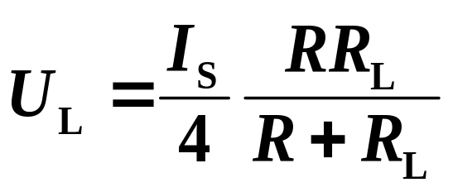
例1.
I_{S}
R
R
R_{L}
+
-
U_{L}
R
2R
2R
？
I
即
I_{S}/4
+
R
R
R
U_{L}
R_{L}
_
+
I_{S}
R
2R
2R
R_{L}
U_{L}
_

Slide 38
对于含有标准受控源的电路（即：受控电压源与电阻串联、受控电流源与电导并联），也可以用前面的方法进行变换。
即：把受控源当成独立电源处理； 区别就是要列含控制量的附加方程。
要注意：变换过程中保留控制量所在支路。

Slide 39
例2.
试用电源等效变换的方法，求图中电压U_{ab}。
a
a
2Ω
2Ω
2Ω
I
4I
2Ω
U_{ab}
8Ω
1A
+
？
8I
_
b
b
a
应用KCL有：
2 I – (U_{ab} / 4) – I +1 = 0 … *1
2I
I
4Ω
U_{ab}
8Ω
1A
列含控制量的附加方程：
？
U_{ab} /8 = I … … … *2
b
解得：I=1A，U_{ab}= 8V

Slide 40

作 业
P47 2-9 2-10 2-11 [4版]
P49 2-11 2-12 2-13 [5版]
预习： 第2章 2-7 和 第3章

